Slide 1
ביחידה זו נלמד:
מנגנון ה- Web Container
מהו servlet
עבודה עם קובץ הקונפיגורציה web.xml
servlet המקבל פרמטרים
הפעלת servlet מ- html
action: get/post
עבודה עם annotation
Load On Startup
העברת נתונים בין servlet'ים באמצעות ServletContext
העברה/שימוש ב- servlet נוסף
Cookies
Session
Notes:
http://www.w3schools.com/html/default.asp

Slide 2
מנגנון העבודה של שרת web
Web Server:
מחשב המחובר לאינטרנט ויודע להריץ תוכנה שיודעת להקשיב לבקשות http ולהחזירן
כאשר מבקשים דף משרת web יכולות להתקבל 2 תשובות:
תשובה סטטית: תינתן ע"י דף HTML שהוכן מראש
תשובה דינאמית: תתקבל ע"י דף HTML שיוכן ע"י קוד שמורץ בשרת עבור הבקשה הספציפית שלנו
כדי לקבל תשובה דינאמית, לרוב נרצה לשלוח לשרת נתונים ספציפיים (פרמטרים)

Slide 3
Web Container - JAVA
Web Container:
Web Server שכתוב ב- JAVA ויודע להפנות בקשות http ל- Web Applications שכתובות ב- JAVA
Web Application:
תוכנית JAVA שמורצת ע"י Web Conatiner
מקבלת מהשרת בקשות, HttpRequest מלקוחות (למשל דפדפנים או אפליקציות אחרות שמבקשות URL)
מחזירה כתשובה HttpResponse, למשל דף HTML, XML, text או כל מידע טקסטואלי או בינארי (למשל mp3)
כלומר, יכולה לייצר אינטראקציה דינאמית עם ה- client, ע"י חיבור ל- DB, BL וכו'

Slide 4
תכנות בצד השרת
כאשר רוצים שתהייה לוגיקה בצד השרת, הוא צריך להכיל תוכניות מיוחדות
(למשל asp, jsp, servlet, php)
הלקוח יפנה לשרת עם URL
השרת מקונפג להפנות בקשות מ- URL מסויימים להפעלת אחת מהתוכניות שהשרת מריץ
תוכניות אלו מתפקדות כשכבת ביניים בין בקשת http מ- http client (למשל הדפדפן) לבין תוכניות אחרות
תוכנית זו תוכל לקבל פרמטרים ולהחזיר תשובה ללקוח שתתורגם לפורמט שהלקוח ידע לקרוא (למשל html)

Slide 5
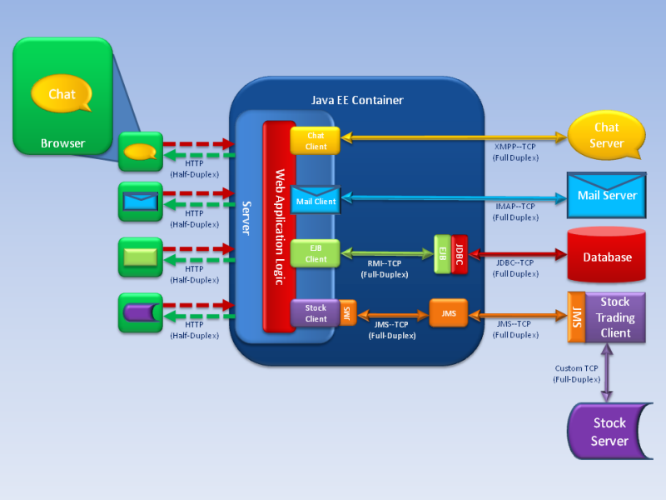
http://tech.kaazing.com/documentation/dragonfire/kaazing-architecture-overview.html

Slide 6
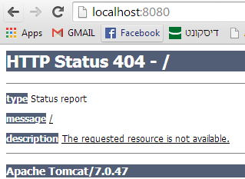
הפעלת tomcat דרך האקליפס
Tomcat הוא סוג של WebContainer ונרצה להפעילו דרך האקליפס (אפשר גם בנפרד)
לחילופין ניתן לעבוד עם WebContainer אחר, למשל JBoss
הנחיות להתקנת Tomcat בסביבת אקליפס: http://theopentutorials.com/examples/java-ee/servlet/how-to-create-a-servlet-with-eclipse-and-tomcat/
לאחר ההתקנה נרצה לבדוק שהשרת למעלה:
Notes:
http://theopentutorials.com/examples/java-ee/servlet/how-to-create-a-servlet-with-eclipse-and-tomcat/

Slide 7
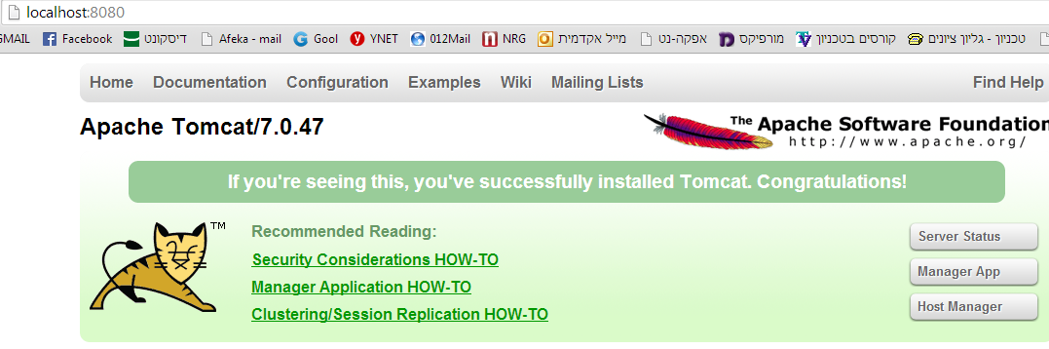
וכאשר לא מצליחים להתחבר לשרת..
הסבר עם הדרך לפתרון: http://stackoverflow.com/questions/8520267/localhost8080-gives-404-the-requested-resource-is-not-available
Notes:
http://stackoverflow.com/questions/8520267/localhost8080-gives-404-the-requested-resource-is-not-available

Slide 8
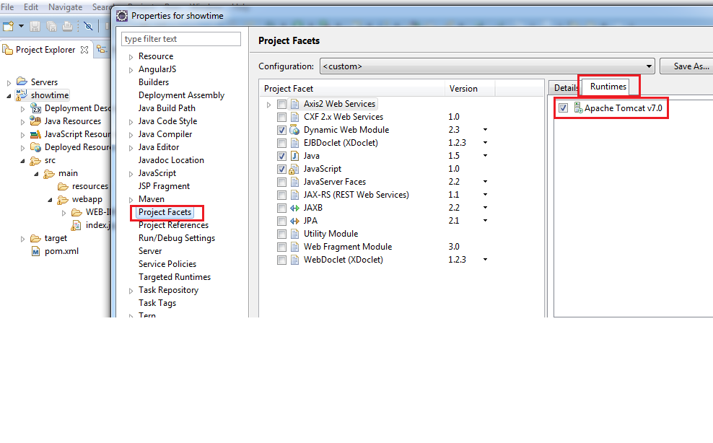
Notes:
בעיה נוספת שכל השקפים הקודמים בוצעו כהלכה!
אקליפס עדיין לא מזהה חלק מהמחלקות כולל הייבוא שלהם!
http://stackoverflow.com/questions/22756153/the-superclass-javax-servlet-http-httpservlet-was-not-found-on-the-java-build

Slide 9
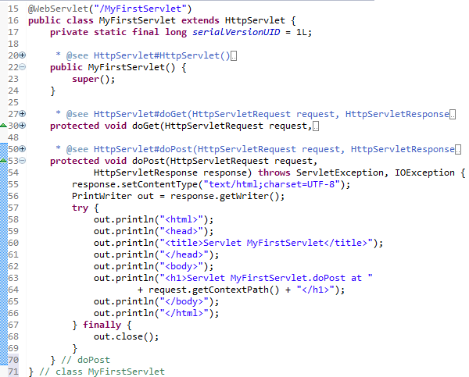
הקוד של ה- Servlet
ראשית נפתח פרוייקט מסוג Dynamic Web Project
המתודה מקבלת כפרמטר את אובייקט ה- Request (קלט) ואת אובייקט ה- Response (פלט)
נעדכן באובייקט ה- response שהתשובה בפורמט html
עם קידוד מסויים
קבלת הפניה לאובייקט הפלט של ה- response
כתיבת מחרוזת היוצרת דף html
doGet תופעל כאשר הבקשה תהיה ל- get
doPost תופעל כאשר הבקשה תהיה ל- post
Notes:
http://www.w3schools.com/tags/tag_b.asp

Slide 10
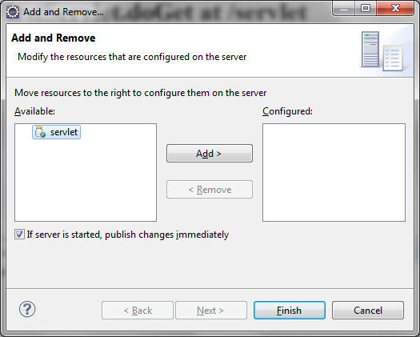

הרצת ה- Servlet: קישור לריצה דרך השרת
יש לקשר את ה- Servlet כך שירוץ דרך ה- tomcat: מקש ימני על הסרבר ← add and remove:

Slide 11
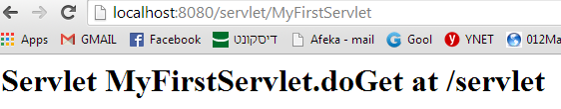
הרצת Servlet
הרצת servlet הינה שליחת URL שממופה ע"י ה- Web Container ל- Servlet
שם הפרוייקט בתוכו נמצא ה- servlet המבוקש
על מנת לקבל URL זה בקלות:
מקש ימני על ה- servlet ← run as ← Run on Server

Slide 12


שינוי ה- url איתו פונים לאפלקיציה

Slide 13
מאחורי הקלעים של הרצת Servlet
בפעם הראשונה שהשרת מקבל את הבקשה, הוא מייצר אובייקט מטיפוס ה-Servlet המבוקש ומפעיל את המתודה service של אובייקט זה, שיודעת להפעיל את המתודה המתאימה בהתאם לסוג הבקשה
(get/post – הסבר בהמשך...)
פונקציה זו ממומשת באבא - HttpServlet

Slide 14
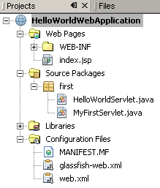
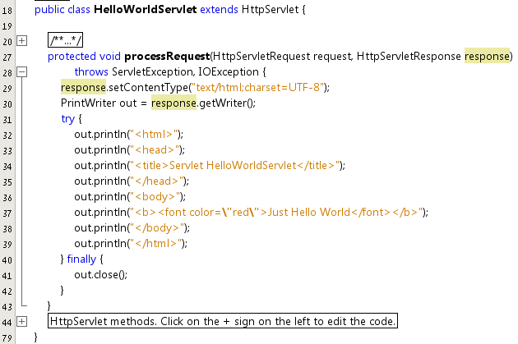
נייצר servlet נוסף:
X

Slide 15
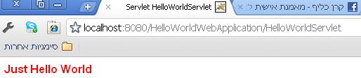
ונריץ אותו:
כאשר שומרים את הקובץ ב- NetBeans הוא כבר מקמפל אותו ועושה אוטומטית deploy:
X

Slide 16
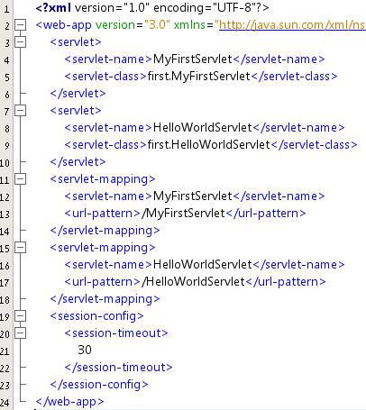
הקובץ web.xml
X
קובץ זה מכיל את הגדרת ה- sevlet'ים שיצרנו בפרוייקט זה

Slide 17
הקובץ web.xml - המשך
הגדרת שם ה- servlet
הגדרת ה- class
X
בבלוק זה מגדירים את ה- URL איתו פונים לשרת להפעלת ה-servlet

Slide 18
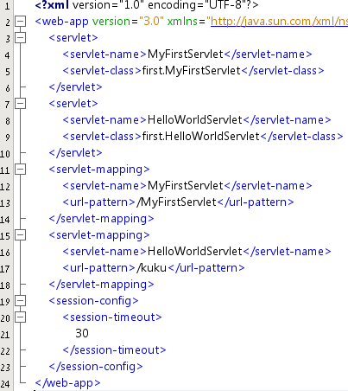

שינוי הערך url-pattern ב- web.xml
X

Slide 19
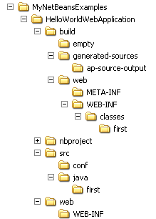
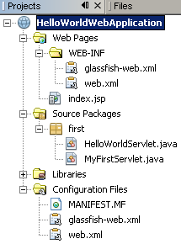
היררכיית התיקיות ביצירת Web Application
כאשר יוצרים פרוייקט מטיפוס web application, כמו למשל servlet, תיווצר הירכיית התיקיות הבאה:
X

Slide 20
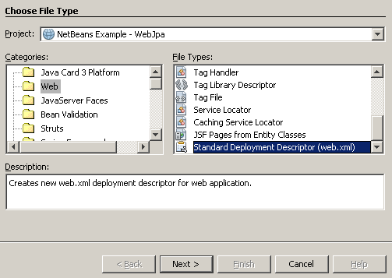
הוספת הקובץ web.xml
יתכן שתיצרו את הפרוייקט הקובץ web.xml לא יהיה קיים, ולגן כאשר מוסיפים פריט חדש לפרוייקט, יש לבחור other ויפתח החלון הבא:
X

Slide 21
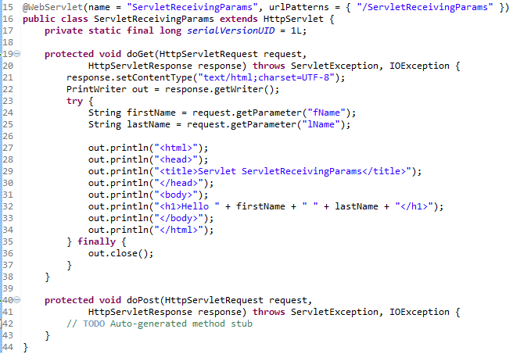
תוכנית המקבלת פרמטרים
פניה לאובייקט ה- request וקבלת ערכי הפרמטרים שהועברו

Slide 22
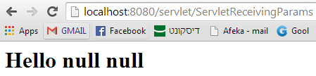


הפעלת תוכנית המקבלת פרמטרים
אם הפרמטר לא הועבר יוחזר null
העברת פרמטרים אחרי ? והפרדת כל פרמטר עם &
אם הפרמטר הועבר ללא ערך תוחזר מחרוזת ריקה

Slide 23
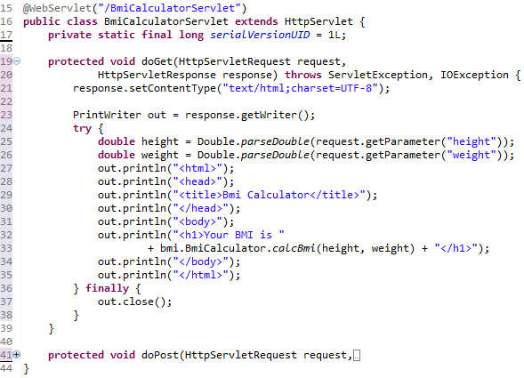
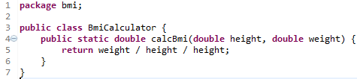
servlet נוסף המקבל פרמטרים

Slide 24
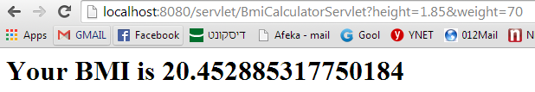
דוגמאת הרצה ל- servlet המחשב BMI

Slide 25
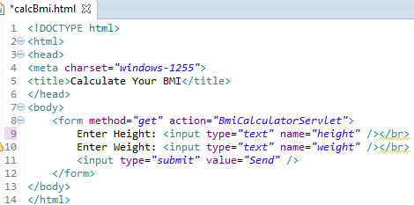
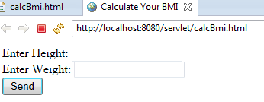
הפעלת ה- servlet מ- html
לחיצה על send תגרום להפעלת ה- servlet ותשלח אליו את הפרמטרים שהוכנסו בתיבות ה- input

Slide 26
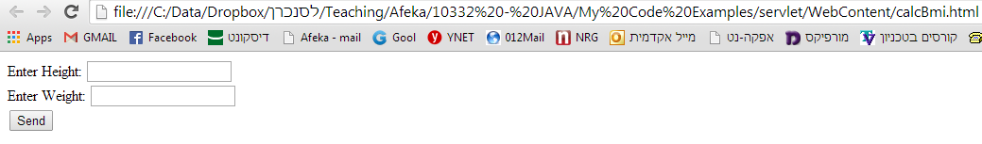
נשים לב איך להריץ את ה- html
יש להריץ את קובץ ה- html דרך ה- localhost ולא דרך המסלול המלא במחשב, אחרת הוא לא יגיע ל- servlet שאותו הוא צריך להפעיל, כי אין פניה לשרת

Slide 27
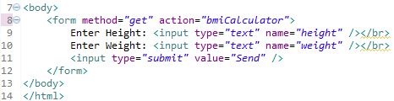
הפרמטר action
ערכו של הפרמטר action ב- html צריך להיות זהה לערכו של הפרמטר urlPatterns:

Slide 28
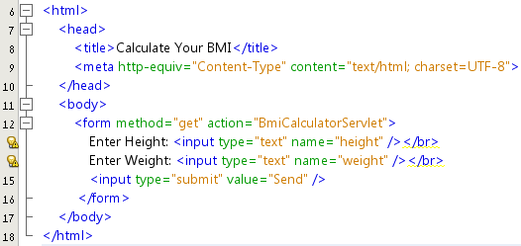
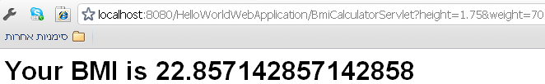
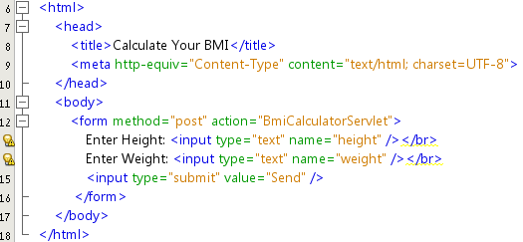
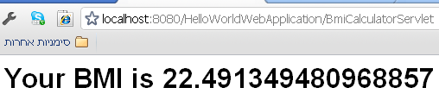
הפרמטר method ב- html
ערכו של פרמטר זה יכול להיות get או post (ברירת המחדל היא get)

Slide 29
שימוש ב- get לעומת ב- post
post | get
- | + | האם הפרמטרים מופיעים בשורת הכתובת
אינו מוגבל | מוגבל באורכו | אורך מקסימלי לשורת הפרמטרים
יותר גבוהה עקב הסתרת הפרמטרים וערכם | פחותה עקב חשיפת הפרמטרים וערכם | אבטחה
טיפה יותר קשה לדבג | יותר קל לדבג | debug
בתוך ה- request* | ב- URL | היכן נשלחים הנתונים
 | ניתן לשלוח למישהו את ה- URL עצמו עם נתונים ספציפיים
* למשל, שליחת קובץ: לא ניתן להעביר נתוניו בשורת ה- URL עקב גודל מוגבל

Slide 30
השיטות doGet ו- doPost
ראינו כי מחלקה היורשת מ- HttpServlet מממשת את השיטות doGet ו- doPost, כאשר הראשונה מופעלת כאשר הבקשה היא ב- get והשניה כאשר הבקשה היא ב- post
לרוב המימוש שלהן יהיה זהה, לכן נרצה לנקז את הקוד שלהן לפונקציה אחת
כאשר מריצים את ה- servlet למעשה מורצת המתודה service המפעילה אחת משתיהן בהתאם לסוג בקשת ה- http שנשלח (נקבע בפרמטר method)
הדבר מאפשר לנו לבצע עבודה שונה בכל אחד מהמקרים (למרות שלרוב אין צורך)

Slide 31
מאחורי הקלעים של ה- WebContainer (דוגמה לפי tomcat)
בספרייה ההתקנה של ה- tomact קיימת תיקייה wtpwebapps
בתיקיה זו יש את כל ה- source'ים המקומפלים של הפרוייקט, וגם קבצי ה- html
כל פעם שמעלים את הסרבר, הוא טוען קבצים אלו

Slide 32
עבודה עם web.xml לעומת annotation
ראינו כי קובץ ה- web.xml מגדיר אילו servlet'ים מוגדרים ב- web application
היה נהוג לעבוד בצורה זו עד גרסא 2.5
החל מגרסא 3 קובץ ה- web.xml הוחלף במנגנון ה- annotation
הסרבר צריך לדעת באיזו גרסא הוא תומך:
למשל סרבר גרסא 3 יתמוך בשתי הצורות בעוד שסרבר בגרסא 2.5 ומטה יתמוך רק בתצורה של קובץ ה- web.xml
X

Slide 33
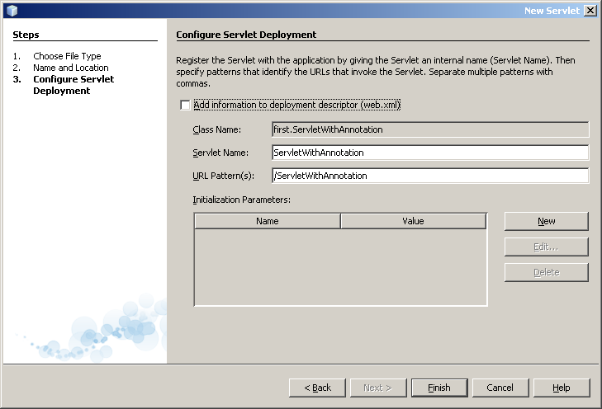
יצירת servlet עם annotations
כדי לייצר אותו נשים לב בעת יצירת ה- servlet לא לסמן את התיבה הבאה:
X

Slide 34
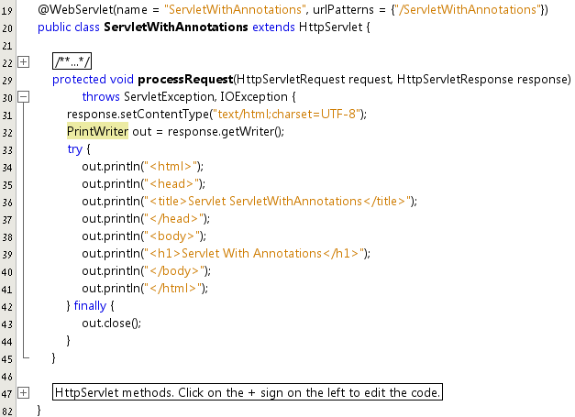
servlet עם annotation
מקביל לשדה url-patterm מהקובץ web.xml
X

Slide 35
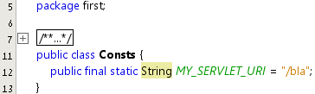
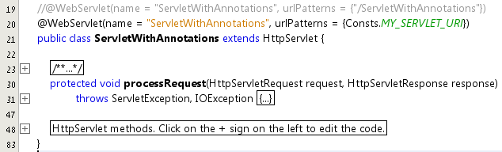
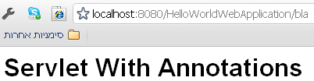
יתרון בעבודה עם annotation
ניתן להגדיר את ערכו של ה- url-pattern בקבוע וכך להשתמש בו במקומות שונים תוך כדי שמירת השם במיקום ריכוזי אחד
X

Slide 36
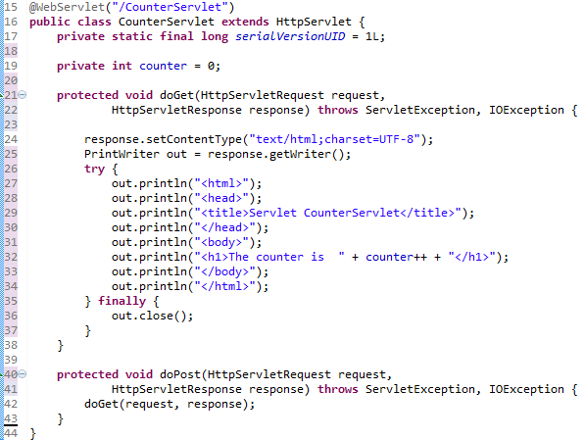
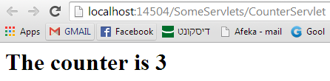
מתי נוצר אובייקט servlet

Slide 37
מאחורי הקלעים
ניתן לראות שבקריאות שונות ל- servlet ה- counter אותחל פעם אחת בלבד
זאת משום שהשרת טוען את ה- servlet עם הפניה הראשונה אליו ומשאיר אותו טעון בזיכרון
כאשר הזיכון מלא, יתכן והשרת יבחר להוריד את ה- servlet
לכן בדוגמא הקודמת ה- counter לא התאפס מקריאה אחת לאחרת
כאשר השרת מעלה את ה- servlet, רצה ב- servlet המתודה init, וכאשר הוא יורד מופעלת המתודה destroy.

Slide 38
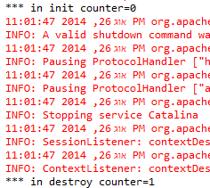
המתודות init ו- destroy: הפלט בסרבר

Slide 39
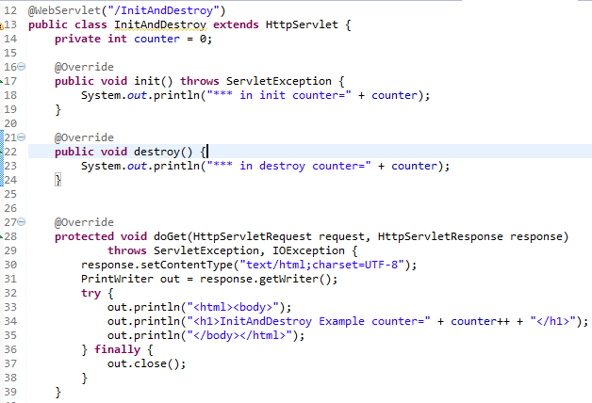
המתודות init ו- destroy

Slide 40
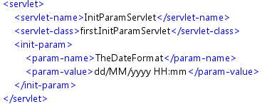
קריאת נתוני איתחול מה- web.xml
ניתן לקרוא נתוני איתחול וקונפיגורציה עבור המתודה init מתוך ה- web.xml
X

Slide 41
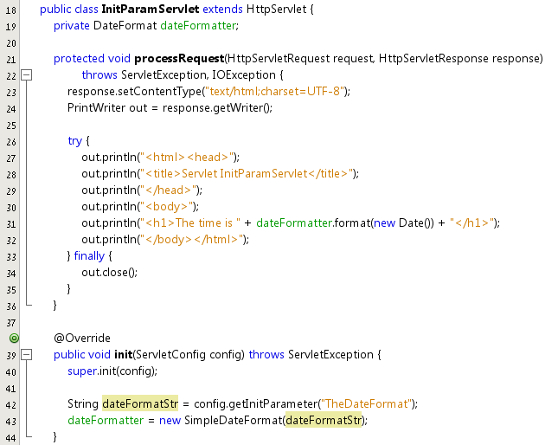
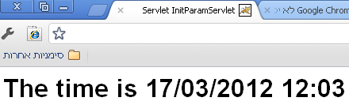
קריאת נתוני איתחול מה- web.xml (2)
X
ניתן לדרוס את init כך שתקבל כפרמטר את אובייקט הקונפיגורציה

Slide 42
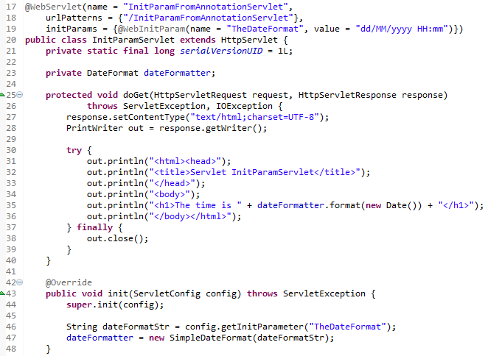

קריאת נתוני איתחול באמצעות annotation

Slide 43
thread
השרת יוצר מופע אחד של ה- servlet ומופע עבור כל בקשת http ל- servlet ב- thread נפרד
ז"א שניתן לפנות ל- servlet מכמה thread'ים בו-זמנית
ה- servlet יכול למממש את הממשק SingleThreadModel כך שכל פעם ירוץ מופע אחד (השאר יכנסו לתור)
לא מומלץ ויש להבין כי שימוש באופן זה יאט את הביצועים
במקרה הצורך, יש לדאוג לסינכרון של קטעי קוד קריטי

Slide 44
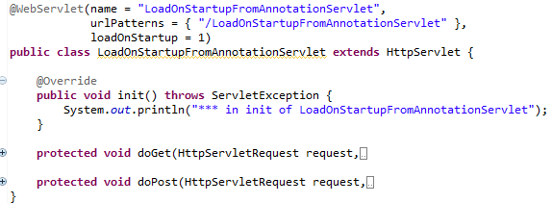
Load on Startup
ראינו שנוצר מופע של ה- servlet עם הפעלתו הראשונה
ייתכן וישנו servlet שזמן הטעינה שלו ארוך, ולכן נרצה לטעון אותו עם העלייה של ה- Web Conatiner

Slide 45
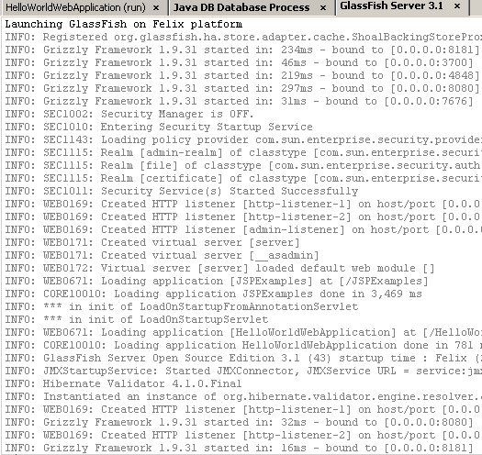
Load On Startup – הקונסול של ה- GlassFish
X

Slide 46
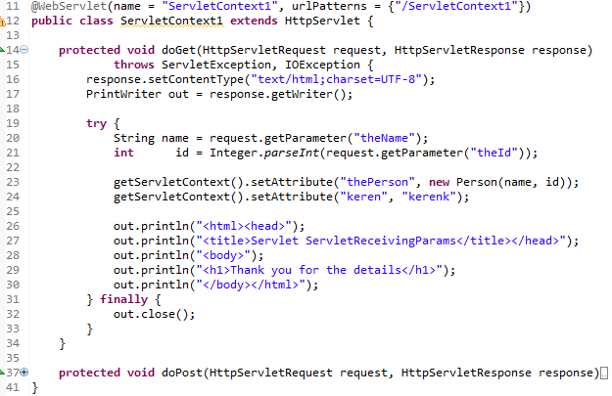
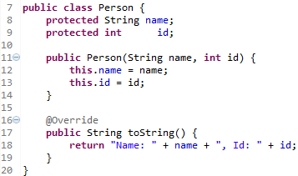
לחלוק מידע Servlet Context
במידה ונרצה לחלוק נתונים בין servlet'ים שונים ב- Web Application, נשים אותם ב- ServletContext

Slide 47
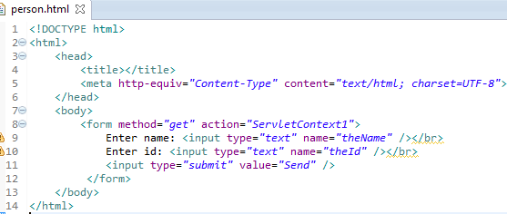
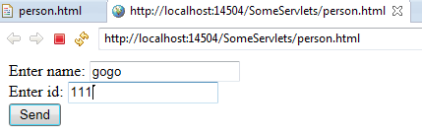

הפעלת ServletContext1

Slide 48
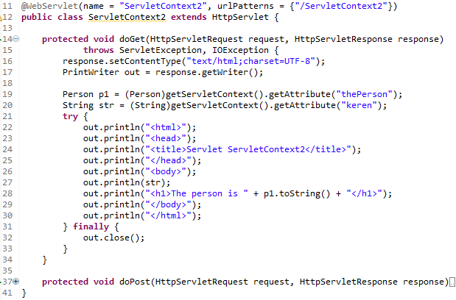
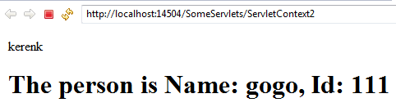
הפעלת ServletContext2

Slide 49
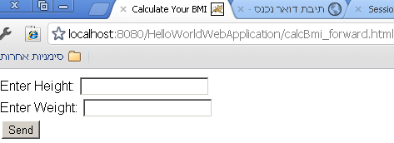

להפנות מ- servlet אחד לאחר
למשל כאשר עבור תוצאות שונות של חישוב מסויים רוצים להציג תוצאה שונה
ניתן ע"י משפט תנאי לייצר html שונה, אך גם ניתן להפנות ל- servlet אחר

Slide 50

להפנות מ- servlet אחד לאחר (2)
כאשר מבצעים forward, אין לשנות את ה- PrintWriter ב- servlet המקורי. ניסיון הוספה אליו לאחר יצירת תשובה ב- servlet אחר לא יתעדכן.

Slide 51

להפנות מ- servlet אחד לאחר (3)

Slide 52




הפלט

Slide 53

להפנות מ- servlet ל- html
נשים לב כי forward מעביר את הבקשה בשרת, בעוד ש- sendRedirect מחזיר תשובה ללקוח ששולח בקשה חדשה

Slide 54

לשתול servlet אחד באחר
למשל יתכן ונרצה שיהיה קוד משותף בכמה servlet'ים
לא נרצה לשכפל את הקוד בין ה- servlet'ים השונים
נשים לב שאנחנו רק מעדכנים את האובייקט out ולא סוגרים אותו, כדי לאפשר המשך שירשור של נתונים ב- servlet המקור
Notes:
השקף לא תואם את התוכנית המצורפת!
לאחר השינוי לתוכנית המופיעה בשקף הזה....אין תצוגה של תוכן בעת הרצה...

Slide 55


ה- servlet המשתמש ב- include

Slide 56
תרגיל
*כתבו מחלקת Calculator ובה שיטה סטטית calc המקבלת 2 מספרים וסימן, ומחזירה את תוצאת החישוב
כתבו servlet המקבל כנתונים 2 מספרים וסימן, מפעיל את השיטה מסעיף 1, ומחזיר HTML עם תוצאת החישוב
*כתבו html הקורא 2 מספרים וסימן ומפעיל את ה- servlet מסעיף 2
הוסיפו ל- init_param את הצבע בו תרצו להציג את התשובה מה- servlet
שמרו את תוצאת החישוב ב- servlet context
*כתבו servlet הקורא את הערך האחרון שנשמר בסעיף 5 והציגו את הערך בריבוע
במידה והתוצאה בסעיף 6 גדולה מ- 100, יש להציג servlet עם ההודעה This is Your Lucky Day!

Slide 57
שימוש ב- cookies
יתכן ונרצה לקבל מידע מהשרת באופן ספציפי ל- session שלנו
למשל:
בדוגמא שספרה את מספר הפעמים שה- servlet הופעל, נרצה לדעת עבור כל לקוח באופן ייחודי את מספר הפעמים שהוא לחץ
בדוגמא שראינו המונה היה משותף לכל הלקוחות
(מפני שהסרבלט עולה פעם אחת לכולם, והמונה היה תכונה של המחלקה)
הפתרון הראשון הוא העברת cookie ב- response וכך נקבל את ה- cookie ב- request הבא ונוכל להשתמש בערכיו
הערכים על ה- cookie הם key ו- value מטיפוס מחרוזת
ניתן להשתמש בכלי זה רק אם הלקוח לא חסם שמירת cookies

Slide 58


דוגמא
פה יכתבו נתונים נוספים ל- response
יצירת cookie והוספתו ל- response
ה- cookie יפוג אם לא יהיו שתי גישות רציפות בטווח זמנים זה
כלומר שתי דקות

Slide 59

דוגמא - המשך
קבלת ה- cookies שהועברו ב- request
בדיקה האם הועברו עוגיות על ה- request.
אלו 3 בדיקות שונות מאחר וכל דפדפן שולח את המידע באופן שונה.
יצירת cookie נוסף והוספתו ל- response
הדפסת ה- cookies שהגיעו ב- request

Slide 60



פלט
עבור כל דפדפן יש cookies נפרדים.
פתיחה כמה לשוניות מדפדפן אחד תחלוק את אותן cookies.
chrome
FireFox
Explorer

Slide 61

צפייה בערכי ה- cookies ב- chrome
לחיצה על F12 תפתח את ה- developer tool:
עד מתי ה- cookie בתוקף

Slide 62
עבודה עם HttpSession
עבודה עם אובייקט HttpSession תחליף את השימוש ב- cookies
אובייקט זה יודע לייצר לבד את ה- id של ה- session, ולכן אין צורך לייצר אותו בעצמנו בקוד
יתרון נוסף הוא שניתן לשמור עליו אובייקטים ולא רק מחרוזות

Slide 63

דוגמא לשימוש ב- HttpSession
כדי לייצר id ל- session במידה ואינו קיים
בדיקה האם ה- session חדש

Slide 64

בפלט נראה כי אחרי שה- counter יגיע ל- 3 נקבל sessionId חדש, ולכן הספירה תחל מחדש מ- 0

Slide 65
ובכל זאת הבדל בין עבודה עםcookie ל- session
במידה והשרת ביצע restart :
כאשר עובדים עם session: כל הבקשות שיגיעו מ- session'ים שהיו קיימים לא יזוהו וה- session'ים יאותחלו מחדש
אלא אם בירידת השרת במתודה ()destory שומרים את המידע וטוענים אותו מחדש ב- init()
כאשר עובדים עם cookies: מאחר והמידע נשמר בקבצים אצל הלקוח, הנתונים לא ילכו לאיבוד

Slide 66
תרגיל על session
כתוב servlet המדמה את משחק הניחושים:
ה- servlet יגריל עבור כל בקשה מספר בין 0 ל- 100 והמשתמש ישלח ניחוש
יש להחזיר תשובה האם הערך שהוכנס גדול או קטן מהמספר המבוקש, וכן לאפשר הכנסת ערך נוסף
עם זיהוי המספר, יש להציג למשתמש תוך כמה מהלכים הוא ניחש את התשובה
guessGame.html

Slide 67
תרגיל על session (2)
שדרג את התרגיל הקודם כך במקום לשים על ה- session טיפוסים בסיסיים, נשים עליו אובייקט Player שיכיל את שמו, המספר הסודי ומספר הניחושים.
guessGameWithPlayer.html

Slide 68
ביחידה זו למדנו:
מנגנון ה- Web Container
מהו servlet
עבודה עם קובץ הקונפיגורציה web.xml
servlet המקבל פרמטרים
הפעלת servlet מ- html
action: get/post
עבודה עם annotation
Load On Startup
העברת נתונים בין servlet'ים באמצעות ServletContext
העברה/שימוש ב- servlet נוסף
Cookies
session

